Slide 1

Université Mohammed V
Faculté des Sciences – Rabat
Présentation du Projet
Applications modulaires
Présenté par :
  CHAKIR El Mahdi
  ALLALI Taoufik
  MARNINI Othmane
Encadré par:
  Mr. Dr. KHALIFI Hamid

Slide 2
Plan
I. Introduction
II. Définition
III. Principes et concepts
  1. Dagger
  2. Component
  3. Module
  4. ViewModel
  5. Inject
  6. Scope
IV. Implémentation
V. Conclusion

Slide 3
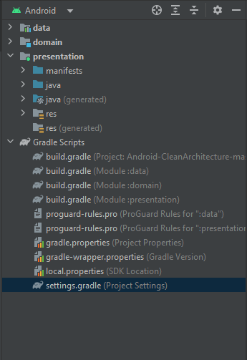
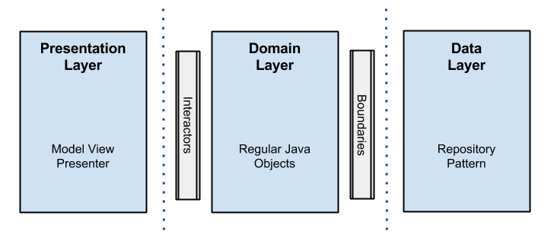
I. Introduction

Slide 4
II. Définition
Définition des applications modulaires
Les applications modulaires sont des applications divisées en modules indépendants qui peuvent être développés, testés, et déployés de manière isolée, facilitant la maintenance et l'évolutivité.
Importance de la modularité dans le développement d'applications
La modularité permet une gestion simplifiée du code, une réutilisation efficace des composants, une collaboration aisée entre les équipes de développement, et une meilleure évolutivité du projet.

Slide 5
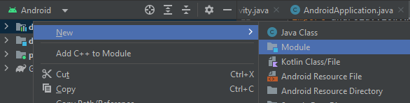
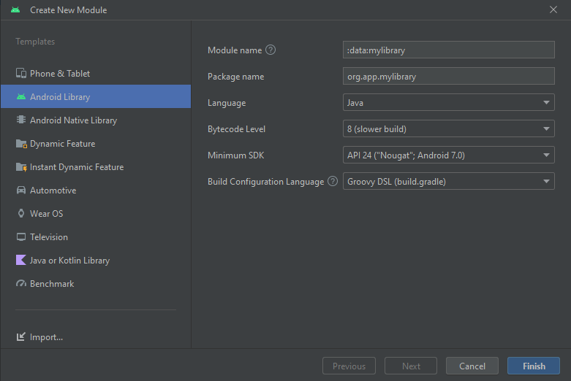
II. Définition
Création d’un module
Pour créer un module vous devez suivre ces étapes :
  Après avoir créer un nouveau projet ou dans un projet existant, cliquez droit sur le projet ➔ ‘New’ ➔ ‘Module’.

Slide 6
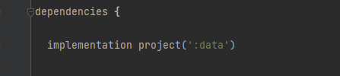
II. Définition
Utilisation du module
Pour utiliser le module crée dans d’autres modules de votre projet, il suffit d’ajouter une dépendance au module en question dans le fichier build.gradle.
  Par exemple si vous voulez utiliser le module ‘data’ dans le module ‘app’, vous devez ouvrir le fichier build.gradle de ‘app’ et ajouter:

Slide 7
III. Principes et Concepts
1. Dagger
Qu'est-ce que Dagger:
Dagger est un framework de Google qui facilite l'injection de dépendances, permettant ainsi de développer des applications Android plus modulaires et testables.
Injection de dépendances avec Dagger:
Processus permettant de fournir les dépendances nécessaires à une classe plutôt que de les créer à l'intérieur de la classe.

Slide 8
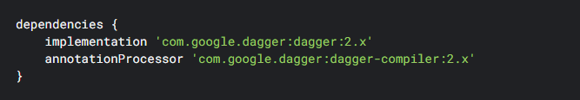
III. Principes et Concepts
1. Dagger
Utilisation de Dagger:
Pour utiliser Dagger dans votre projet, ajoutez ces dépendances à votre application dans votre fichier build.gradle .
Avantages
Réduction des dépendances, amélioration de la testabilité,
et facilitation de l'évolutivité

Slide 9
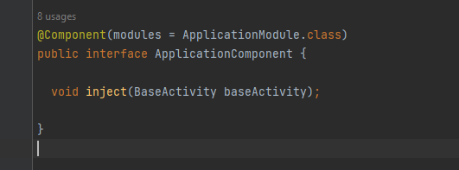
III. Principes et Concepts
2. Component
Qu'est-ce que Component dans Dagger:
Un Component est une interface générée par Dagger qui spécifie les dépendances qu'une classe peut demander.
Utilisation de component
  Créez une interface ou classe abstraite et l’annoté avec ‘@Component’

Slide 10
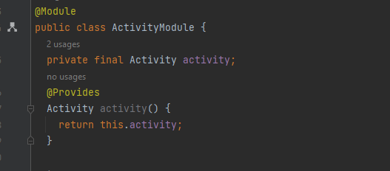
III. Principes et Concepts
3. Module
Qu'est-ce que Module dans Dagger:
un module est une classe qui fournit des instances d'objets à injecter. Vous utilisez l'annotation ‘@Module’ pour indiquer à Dagger que la classe doit être traitée comme un module de construction de dépendances
Utilisation de Module
  Créez une classe
  annotée avec ‘@Module’

Slide 11
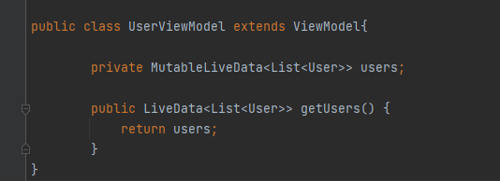
III. Principes et Concepts
4. ViewModel
Qu'est-ce que ViewModel:
ViewModel est une classe qui stocke et gère les données liées à l'interface utilisateur de manière à survivre aux changements de configuration.
Utilisation de ViewModel:
  Les ViewModels peuvent être configurés pour fonctionner de manière modulaire, améliorant ainsi la clarté et la réutilisation du code.

Slide 12
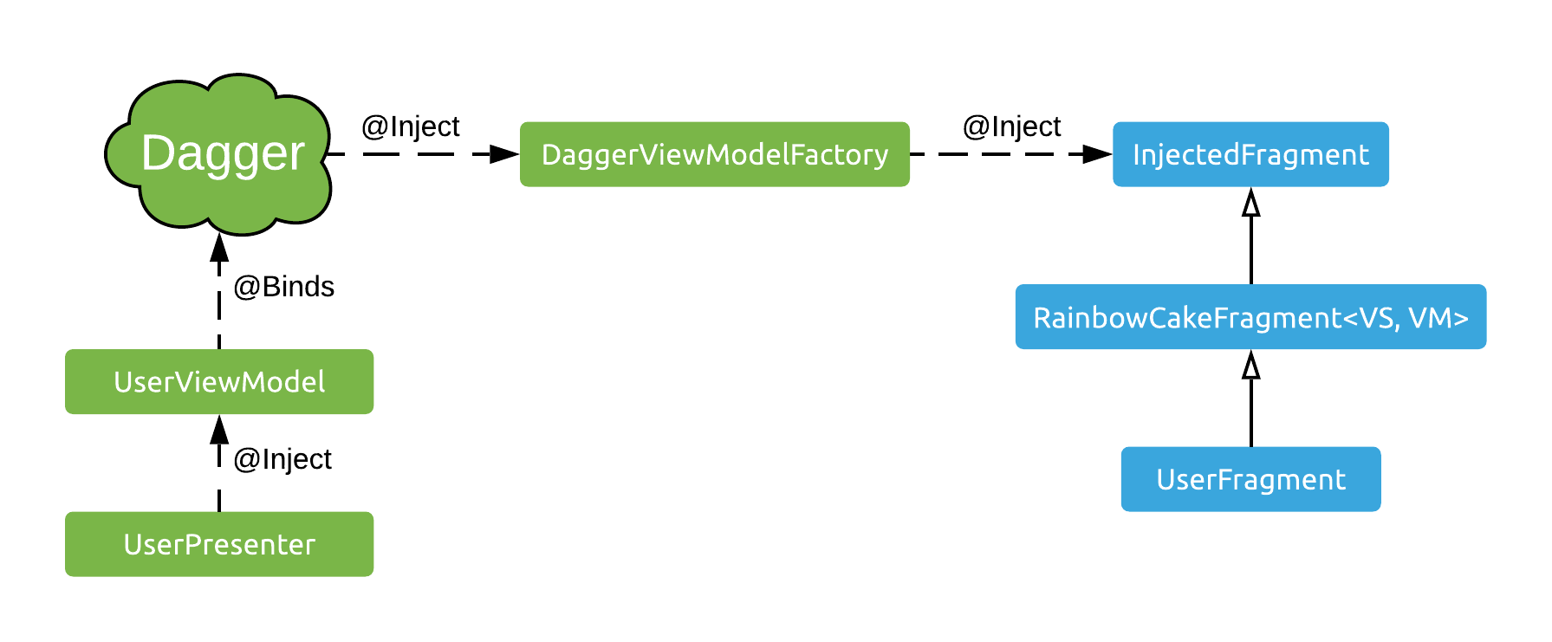
Architecture Dagger et ViewModel

Slide 13
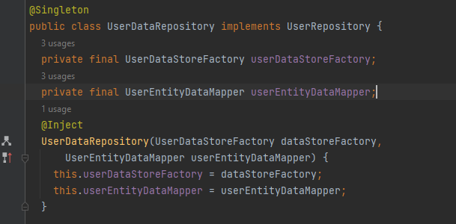
III. Principes et Concepts
5. Inject
Qu'est-ce que Inject:
L'annotation ‘@Inject’ est utilisée pour indiquer à Dagger comment fournir une instance d'une classe.
Utilisation de Inject:
  L'annotation ‘@Inject’ est placée sur le constructeur d'une classe ou sur les attributs pour permettre à Dagger d'injecter automatiquement les dépendances.

Slide 14
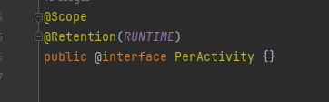
III. Principes et Concepts
6. Scope
Qu'est-ce que Scope:
Un Scope dans Dagger définit la durée de vie d'une instance de dépendance.
Utilisation de Scope:
  Les Scopes sont utilisés pour garantir que les instances des dépendances sont créées et détruites selon un cycle de vie spécifique

Slide 15
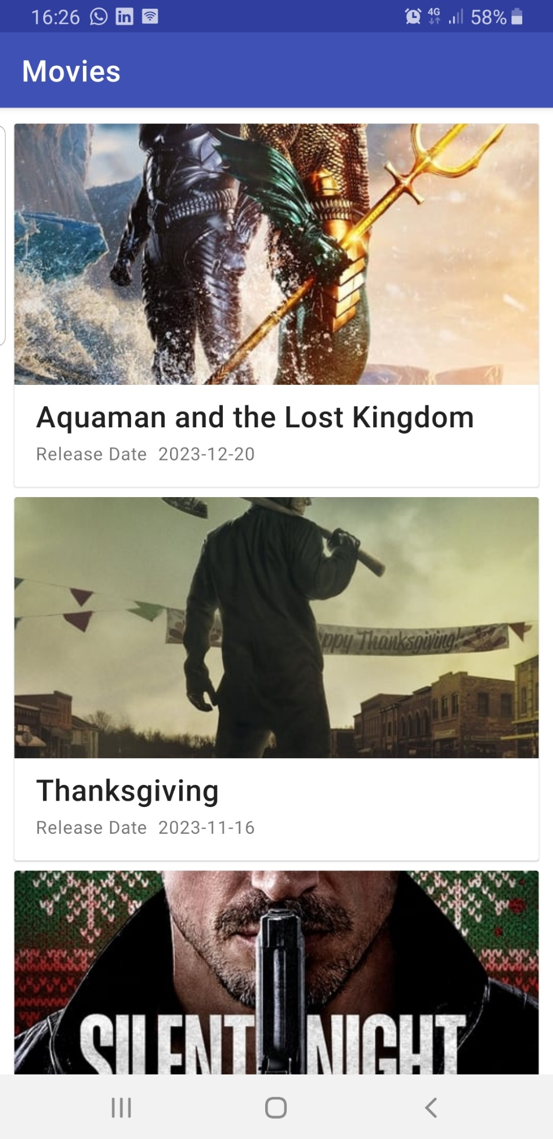
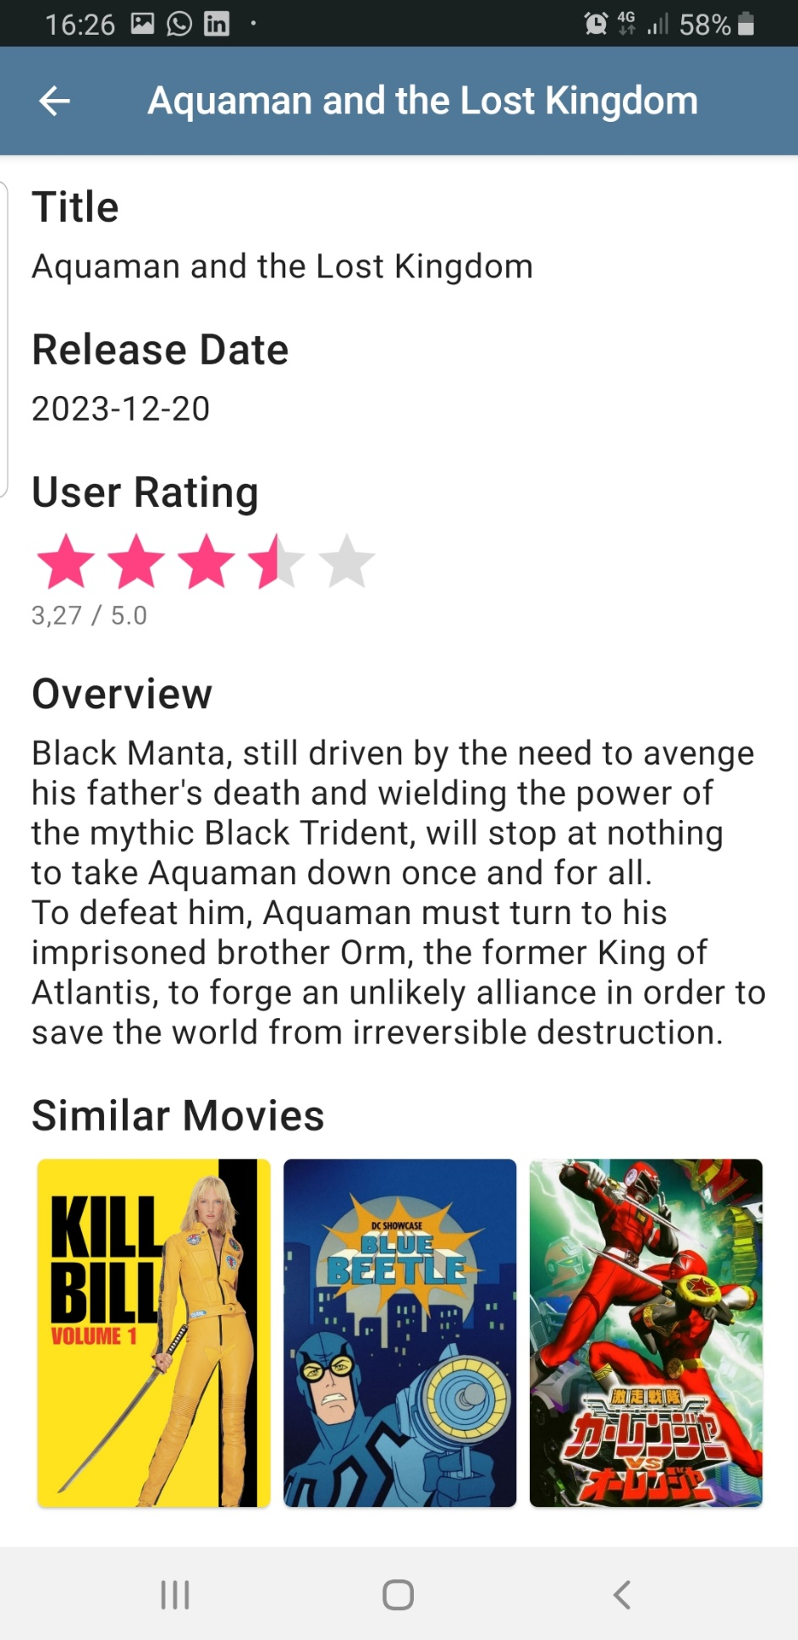
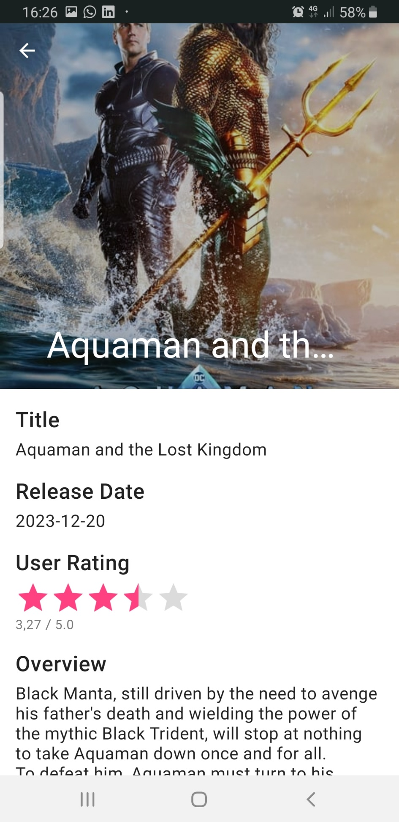
IV. Implémentation

Slide 16
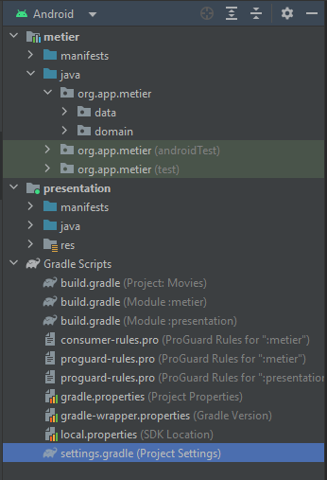
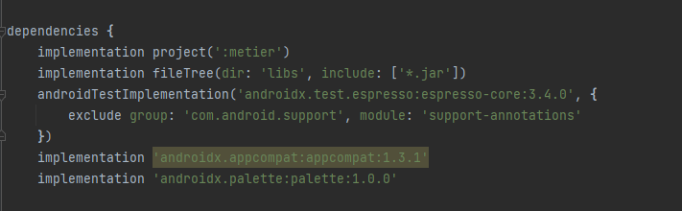
IV. Implémentation

Slide 17
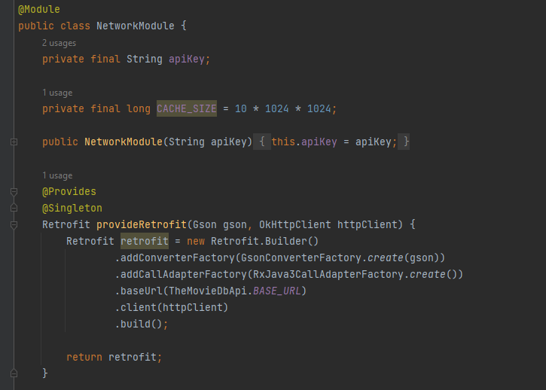
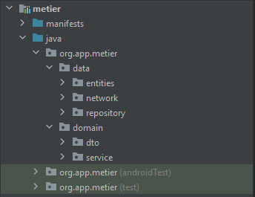
IV. Implémentation

Slide 18
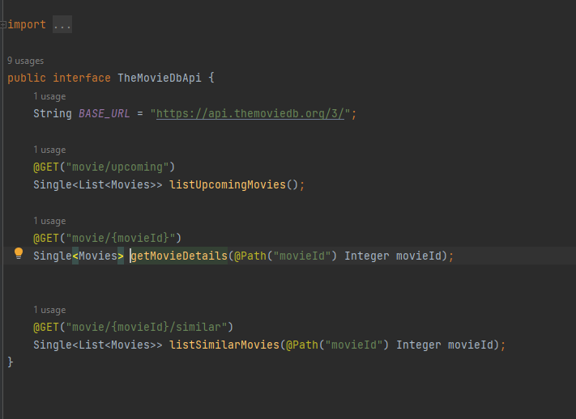
IV. Implémentation

Slide 19
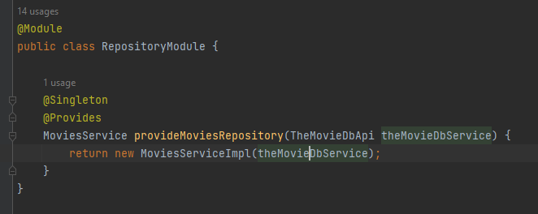
IV. Implémentation

Slide 20
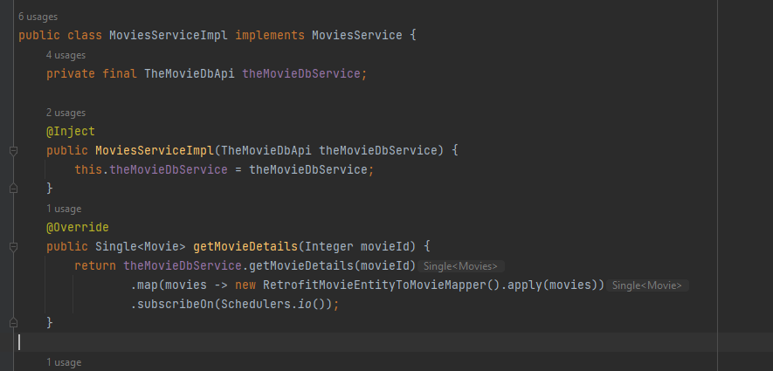
IV. Implémentation

Slide 21
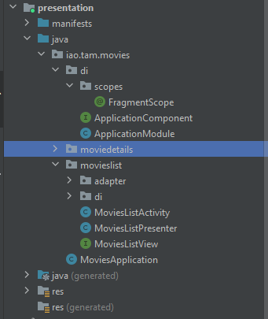
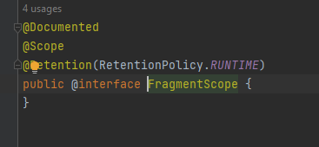
IV. Implémentation

Slide 22
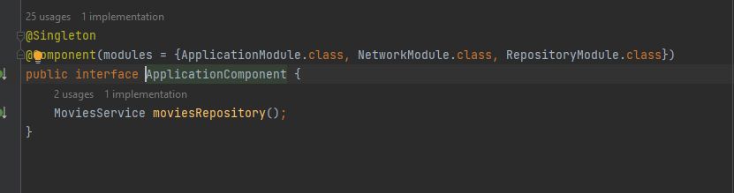
IV. Implémentation

Slide 23
V. Conclusion
La programmation modulaire émerge comme une méthode cruciale dans le domaine du développement logiciel, apportant des bénéfices tangibles pour les projets de toutes tailles.
Lien GitHub du projet:
https://github.com/marnini2019/Movies.git

